Slide 1








Slide 2







Slide 3
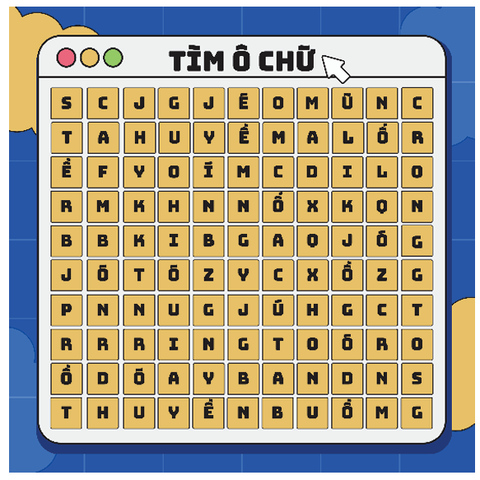
Trong ảnh có ẩn giấu 3 từ khoá, 3 từ khoá này có chung một đặc điểm. Nhiệm vụ của HS là phải tìm ra được 3 từ khoá và chỉ ra đặc điểm chung ấy.

Slide 4


Slide 5
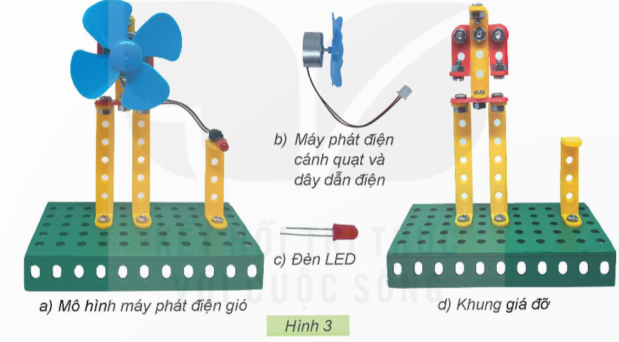
Quan sát Hình 3 và cho biết mô hình máy phát điện gió gồm có những bộ phận chính nào.

Slide 6

Máy phát điện gió gồm 3 bộ phận chính:
1. Máy phát điện, cánh quạt, dây điện
2. Khung giá đỡ
3. Bóng đèn, hay thiết bị sử dụng điện

Slide 7
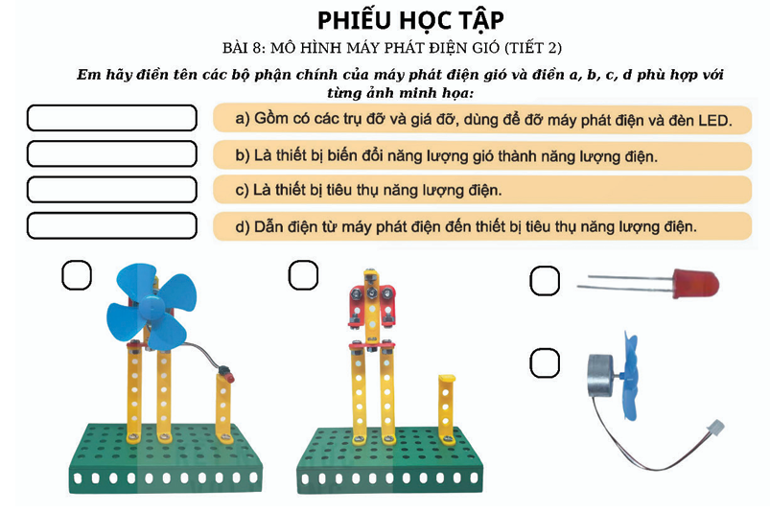
Hoàn thành phiếu học tập
Khung giá đỡ
Máy phát điện gió
Đèn led
Máy phát điện, cánh quạt, dây điện

Slide 8
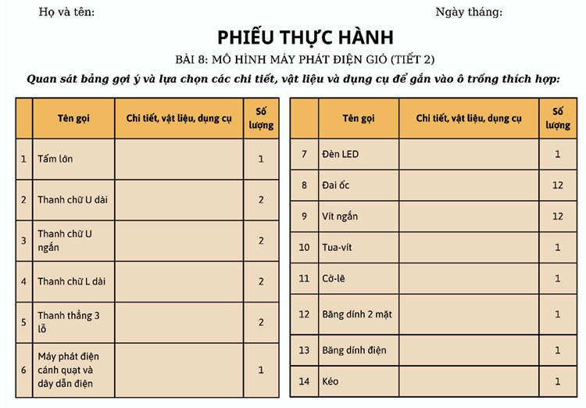
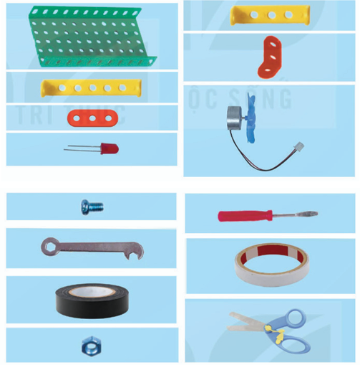
Lựa chọn các chi tiết, vật liệu, dụng cụ và dùng băng
dính giấy đính lên trên phiếu thực hành

Slide 9


Slide 10
Thực hiện nêu tên và chọn các dụng cụ thiết bị để tạo máy phát điện gió.

Slide 11


Slide 12

Chia sẻ về một số ứng dụng của gió đem lại lợi ích cho cuộc sống từ xưa đến nay mà em biết.

Slide 13
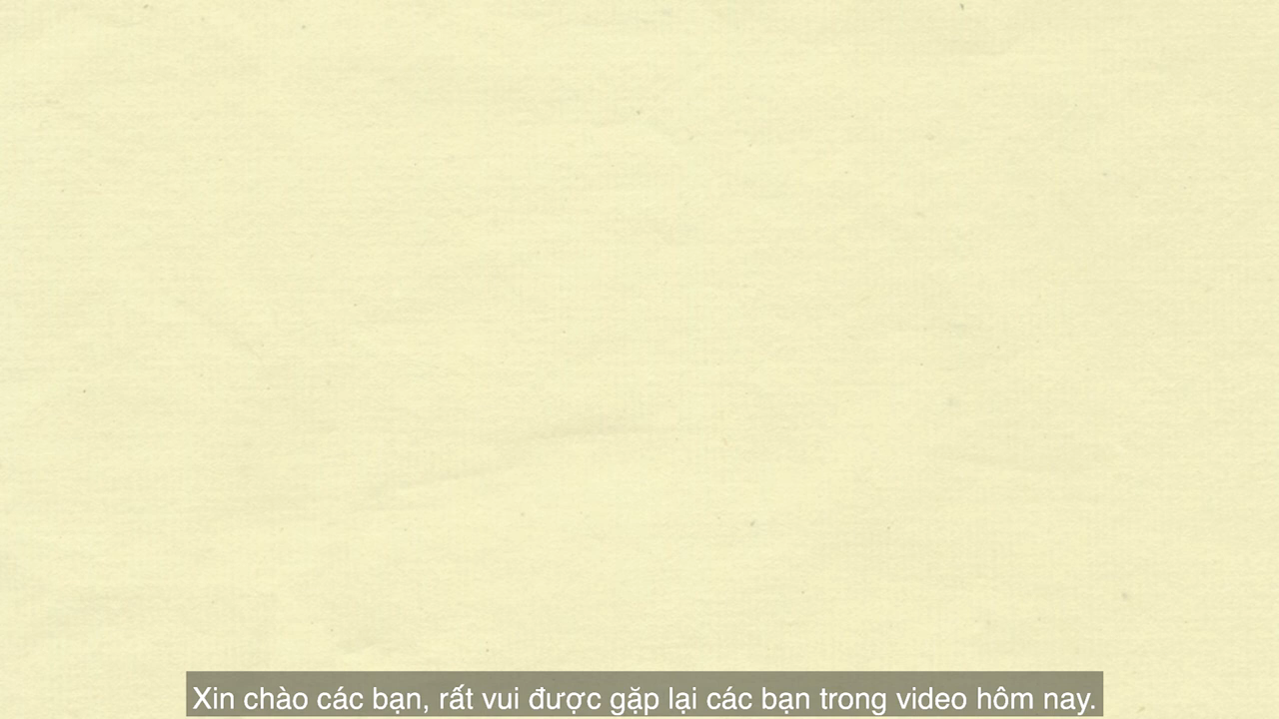

Slide 14


